Slide 2
MÜLKİYETİ BELEDİYEMİZE AİT KİRALIK TAŞINMAZLAR
Sıra | Adres | Ada Parsel | Taşınmaz Cinsi | Alan (m2) | Muhammen Bedel (10 Yıl) | Geçici Teminat
1 | Germir Mahallesi Şehit Üsteğmen Mustafa Şimşek Bul. No:235 | 16332/1 | İşyeri (Eczane) | 123 | 4.200.000 | 126.000
2 | Germir Mahallesi Şehit Üsteğmen Mustafa Şimşek Bul. No:235/A | 16332/1 | İşyeri (Eczane) | 123 | 4.200.000 | 126.000
3 | Esentepe Mahallesi Girne Şehitler Caddesi No:125/A | 16161/1 | İşyeri (Eczane) | 75 | 4.200.000 | 126.000
4 | Esentepe Mahallesi Girne Şehitler Caddesi No:125/B | 16161/1 | İşyeri (Eczane) | 75 | 4.200.000 | 126.000

Slide 3
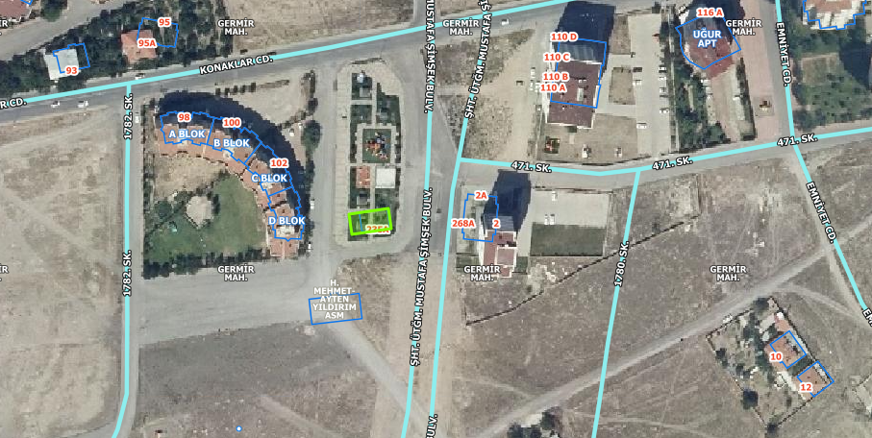
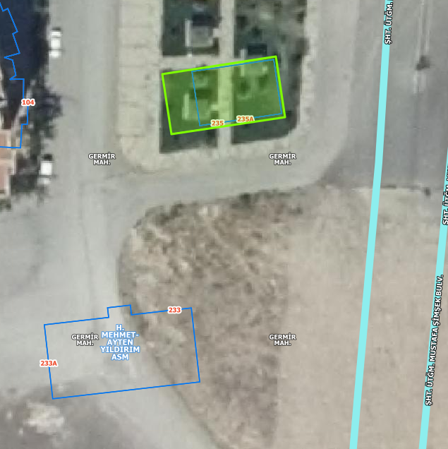
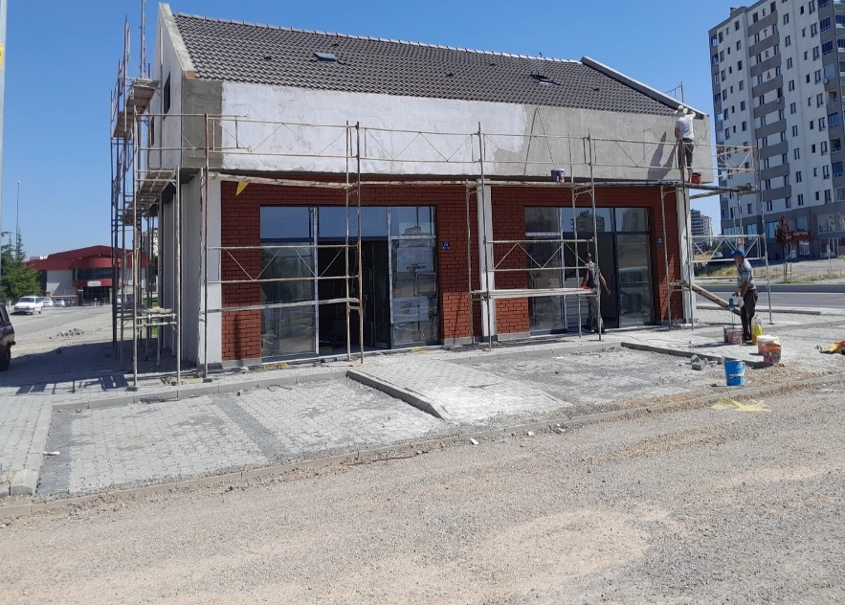
1 | Germir Mahallesi Şht. Ütğm. Mustafa Şimşek Bul. No:235 | 16332/1 | İşyeri (Eczane) | 123 | 4.200.000 | 126.000

Slide 4
2 | Germir Mahallesi Şht. Ütğm. Mustafa Şimşek Bul. No:235/A | 16332/1 | İşyeri (Eczane) | 123 | 4.200.000 | 126.000

Slide 5
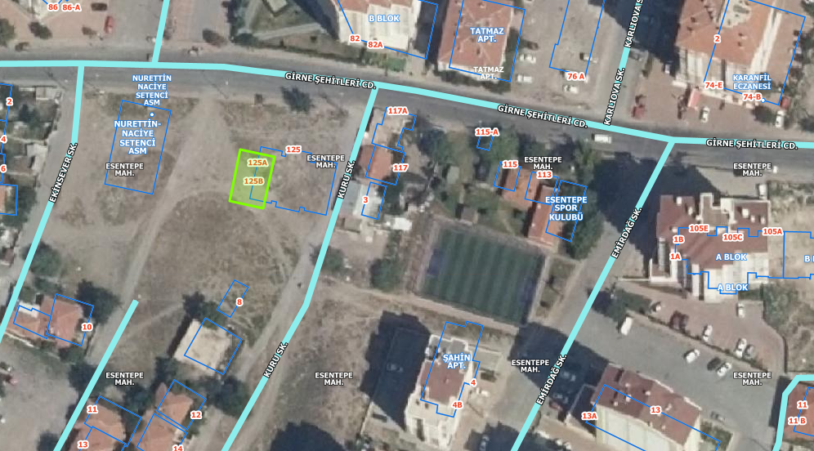
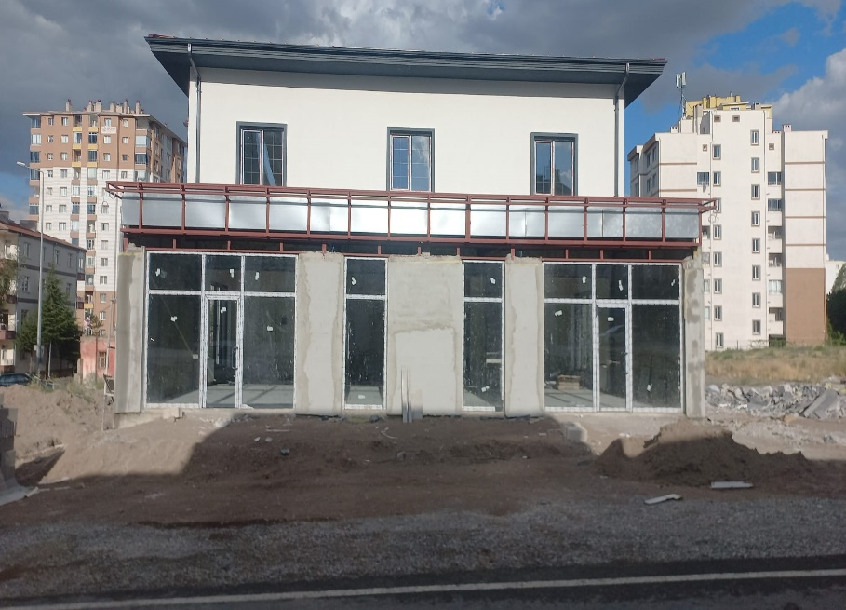
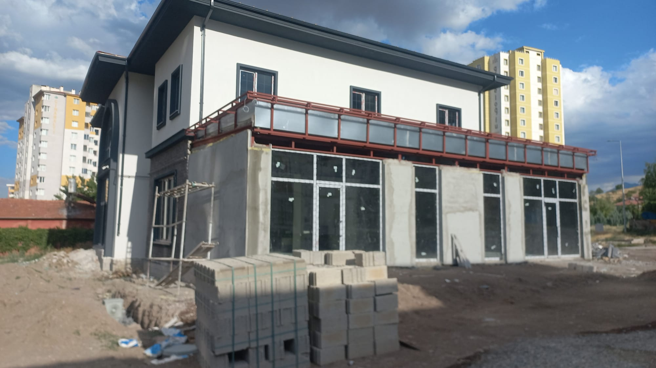
3 | Esentepe Mahallesi Girne Şehitler Caddesi No:125/A | 16161/1 | İşyeri (Eczane) | 75 | 4.200.000 | 126.000

Slide 6
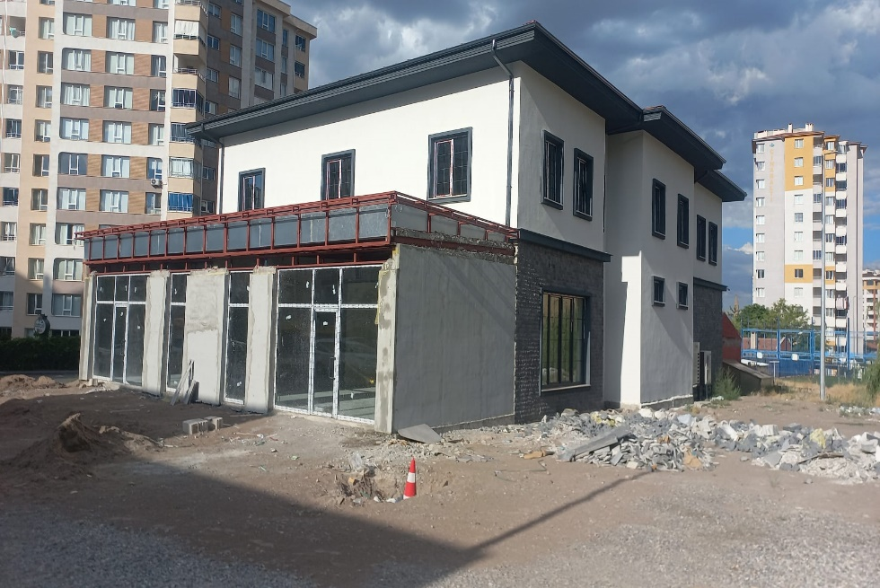
4 | Esentepe Mahallesi Girne Şehitler Caddesi No:125/B | 16161/1 | İşyeri (Eczane) | 75 | 4.200.000 | 126.000

